Slide 1
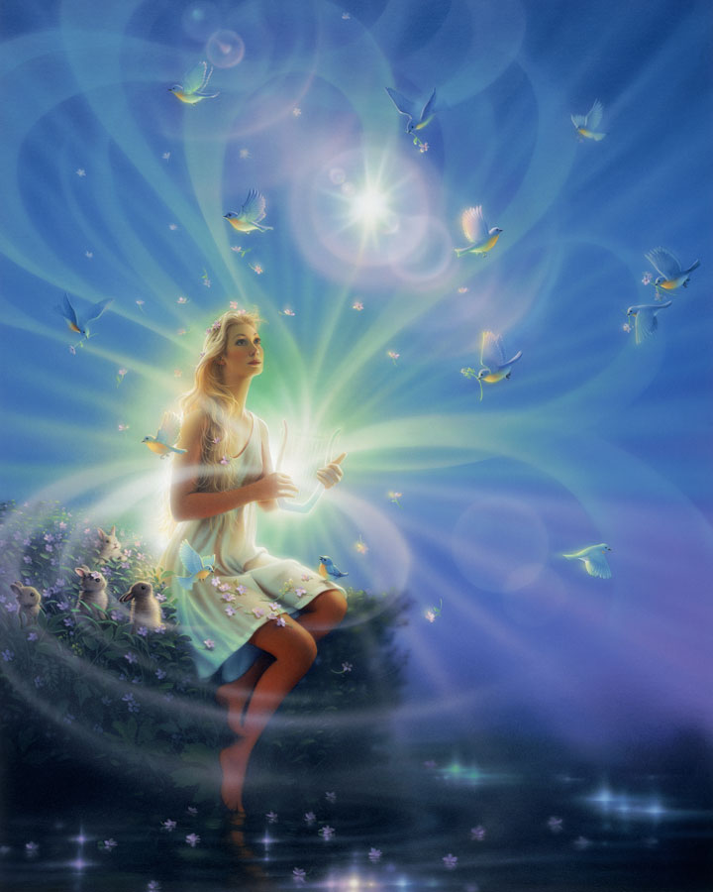
Человек как духовное существо

Slide 2
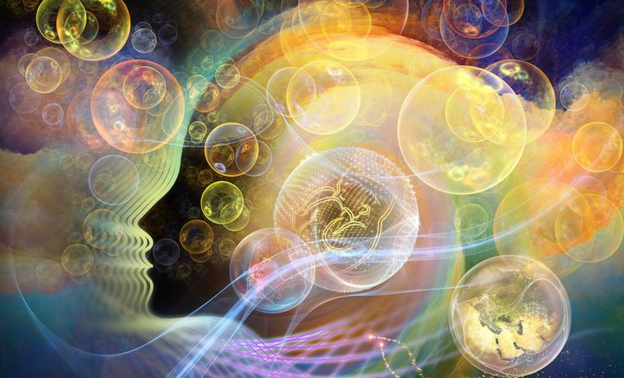
Духовный мир человека – внутренняя, духовная жизнь человека, которая включает знания, веру, чувства, стремления.

Slide 3
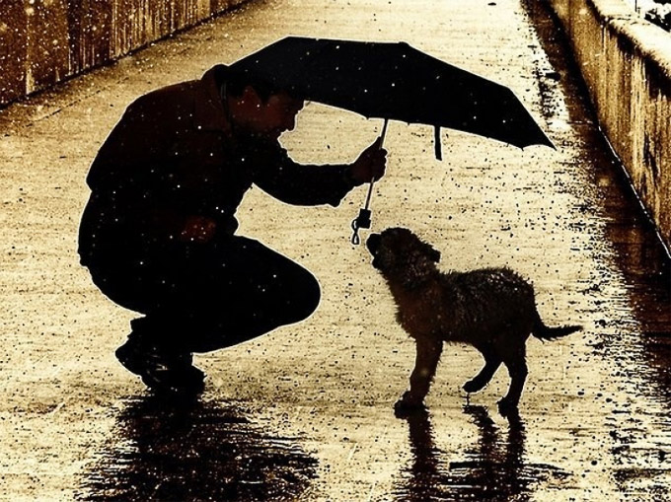
Духовность можно охарактеризовать как нравственно сориентированные волю и разум человека.

Slide 4
Задание: Сравните заповеди двух мировых религий. Что общего?
Библия | Коран
1. Почитай отца твоего и мать твою, чтобы тебе было хорошо и чтобы продлились дни твои на земле, которую Господь, Бог твой, даёт тебе. 2.Не убивай. 3. Не прелюбодействуй. 4. Не кради 5. Не лги 6. Не завидуй | 1. Почитайте своих родителей 2. Отдавайте другим то, что им положено 3. Обращайтесь ласково с сиротами 4. Выполняйте свои обещания 5. Не убивайте своих детей из боязни обеднения 7. Не убивайте душу, которую запретил Аллах, иначе, как по праву 8. Не приближайтесь к прелюбодеянию

Slide 5
Источники морали
Священные книги: Библия, Коран, Тора
Массовая житейская практика.
Моральные установки, сформулированные крупнейшими философами.

Slide 6
ЗОЛОТОЕ ПРАВИЛО
КАТЕГОРИЧЕСКИЙ ИМПЕРАТИВ И.КАНТА
Поступай всегда согласно такой максиме, всеобщности которой в качестве закона ты можешь желать
ЗОЛОТОЕ ПРАВИЛО НРАВСТВЕННОСТИ
Не делай другому того, чего не желаешь себе. Поступай с другими так, как хочешь, чтобы поступали с тобой

Slide 7
Задание: используя материал параграфа на стр. 38-39, найдите определения для данных терминов
Идеал
Ценности
Моральные категории
Совесть
Патриотизм
Гражданственность

Slide 8
Классификация ценностей
Витальные
Жизнь
Семья
Здоровье
Благополучие
Окружающая среда
Моральные
Дружба
Добро
Любовь
Верность
Бескорыстие
Социальные
Статус
Труд
Работа
Коллектив
Религиозные
Бог
Спасение
Закон Божий
Благодать
Предание
Обряды
Эстетические
Красота
Стиль
Гармония
Вкус
Имидж
Политические
Гражданское общество
Права человека
Гражданские свободы
Государство
Закон

Slide 9
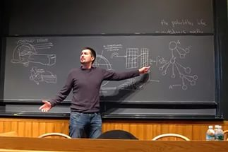
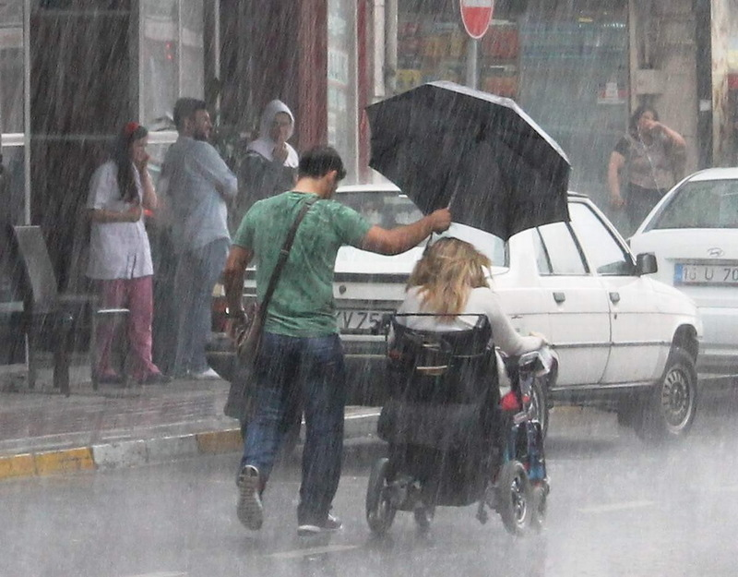
О каких источниках формирования убеждений говорит В.Г. Белинский?
«Один доказывает, другой показывает и оба убеждают, только один логическими выводами, другой- картинами. Но первого слушают и понимают немногие, второго- все»

Slide 10
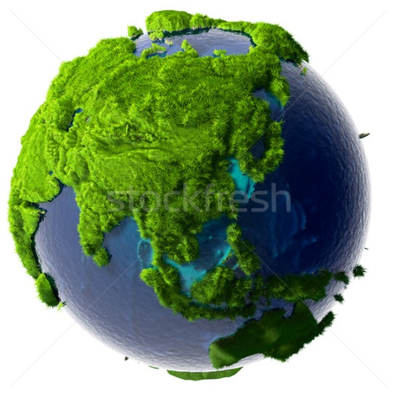

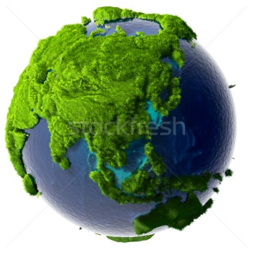
Понятие мировоззрения
совокупность взглядов
отношение к миру

Slide 11

Мировоззрение
Совокупность взглядов человека на мир, который его окружает, выражающее отношение человека к миру

Slide 12
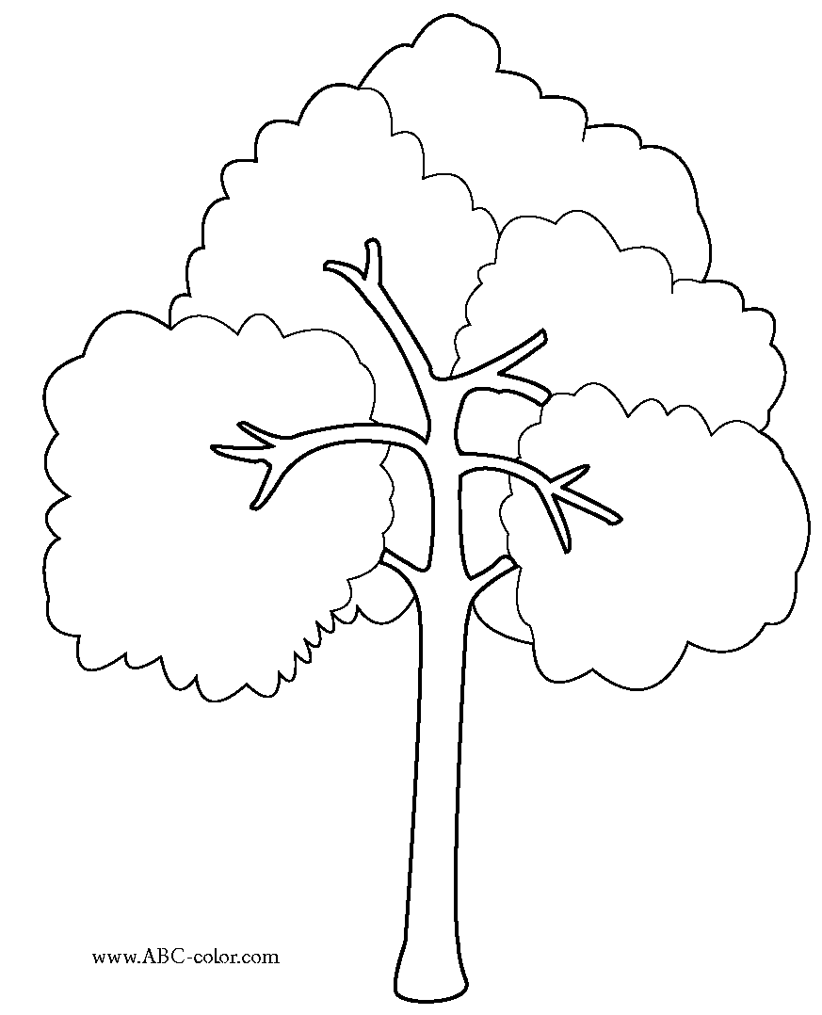
Задание. Выведите философскую формулу мировоззрения. Мировоззрение= знания+... +...+...+....
Мировоззрение = знания + убеждения + вера + жизненные ценности + идеалы + опыт.
убеждения
ценности
мировоззрение
знания
идеалы

Slide 13
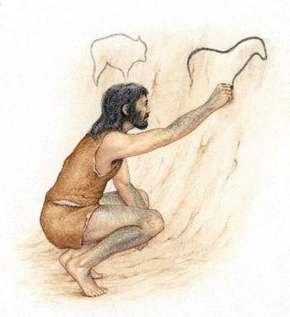
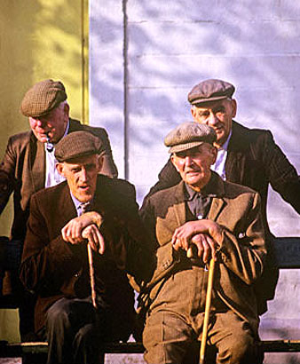
КЛАССИФИКАЦИЯ ТИПОВ МИРОВОЗЗРЕНИЯ
1. ОБЫДЕННОЕ (житейское) – возникает в жизни человека в процессе его личной практической деятельности, взгляды не обосновываются религиозными доводами или данными науки.

Slide 14
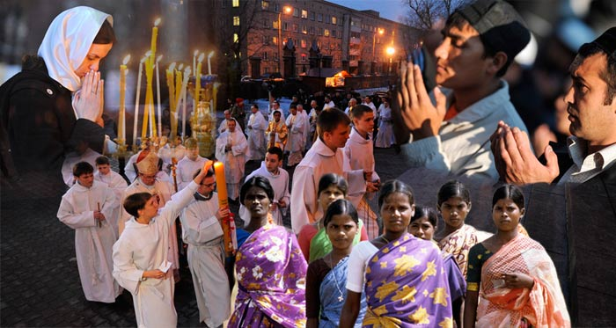
КЛАССИФИКАЦИЯ ТИПОВ МИРОВОЗЗРЕНИЯ
2. РЕЛИГИОЗНОЕ – его основой являются религиозные учения, содержащиеся в Библии, Коране, священных книгах буддистов и т.д.

Slide 15
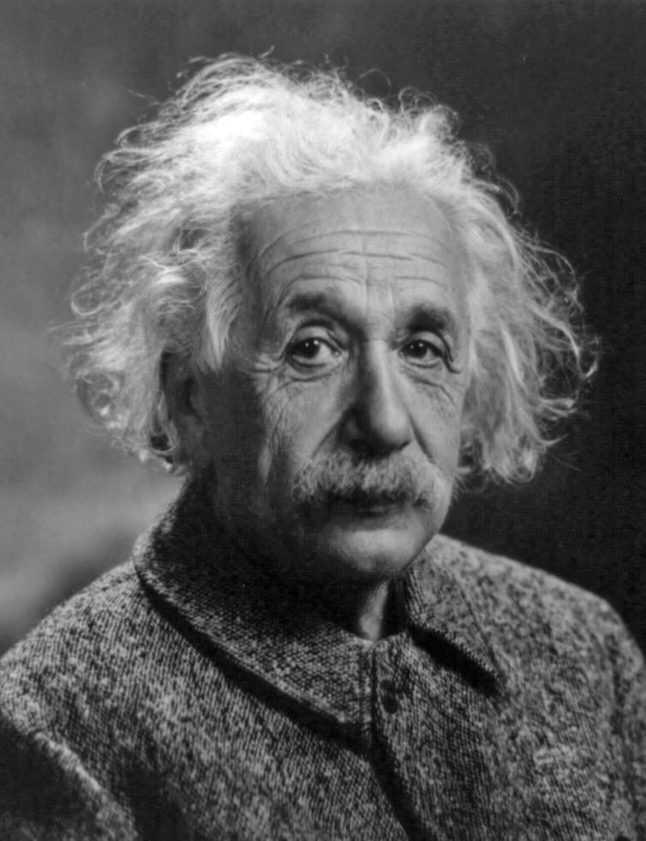
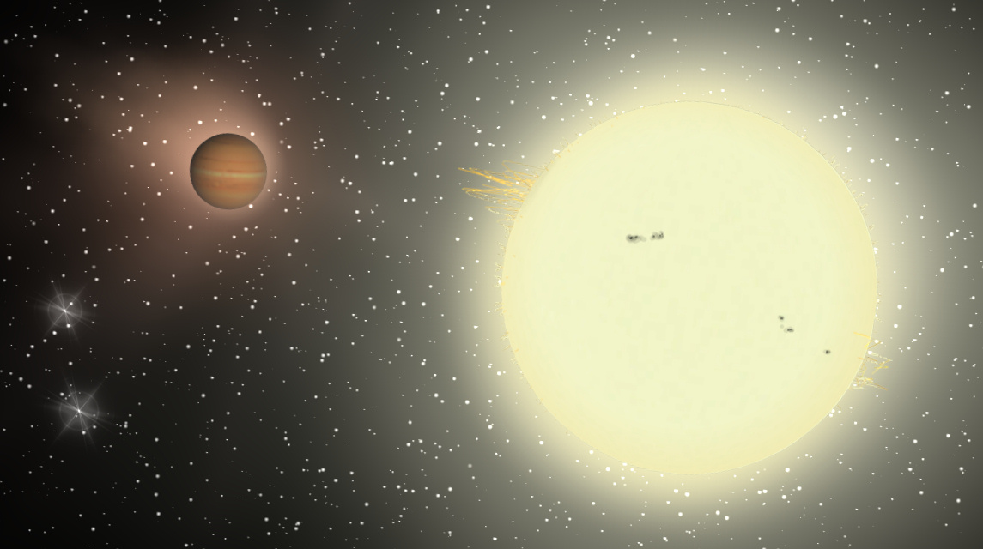
КЛАССИФИКАЦИЯ ТИПОВ МИРОВОЗЗРЕНИЯ
3. НАУЧНОЕ – его основой являются достижения мировой науки; включает в себя научную картину мира, обобщенные итоги достижений человеческого познания.

Slide 16
Задание: Каждое мировоззрение имеет свои достоинства и недостатки. Попробуйте заполнить таблицу. Работа по учебнику.
Виды мировоззрения | Достоинства | Недостатки
Обыденное мировоззрение
Религиозное мировоззрение
Научное мировоззрение

Slide 17
Роль мировоззрения в духовном развитии личности
Мировоззрение дает человеку ориентиры и цели для практической деятельности.
Мировоззрение позволяет людям понять, как лучше достичь намеченных ориентиров и целей, вооружает их методами познания и деятельности.
На основании содержащихся в мировоззрении ценностных ориентаций человек получает возможность определить истинные ценности жизни и культуры, смысл жизни, интересы, оценки происходящего в мире.

Slide 18
Закрепление изученного материала.
Задание: 1. Вставить пропущенные слова и выражения
Обобщенные представления о мироздании, которые выражены в понятиях и образах, отражающих целостное восприятие мира и отношение к нему, реализующихся в системе ценностей и идеалов личности, социальной группы, общества, называются
_______________________________________
По своему содержанию _____________________ может быть _____________,
порождаемым не посредственными условиями жизни человека, _________, основанным на вере в сверхъестественное начало, ______________________,
опирающимся на достижения в области научного знания о мире, ____________________________, являющимся теоретическим осмыслением мира с помощью самых общих понятий, на основе результатов научной и практической деятельности людей

Slide 19
Закрепление изученного материала
2. Каким общим понятием можно заменить каждое из следующих развернутых его определений:
осознанная потребность действовать в соответствии со своими ценностными ориентациями
то, что наиболее дорого, свято как для одного человека, так и для всего человечества
внутренняя, духовная жизнь человека, которая включает знания, веру, чувства, стремления.

Slide 20
Закрепление изученного материала
3. О каком мировоззрении идет речь?
1.С.Смайлс «То, что мы называем здравым смыслом, есть по большей части не что иное, как результат ежедневного опыта, усовершенствованного разумом. Для приобретения его не нужно больших способностей, а нужно только терпение, аккуратность и прилежание».
2.Ж. Мелье «Слепая вера, лежащая в основе всех религий - источник заблуждений, иллюзии, обмана».
3.Л.Толстой «Истинная вера, влечет к себе не только тем, что обещает благо верующему, сколько тем, что представляет единое прибежище спасения не только от всех бед этой жизни, но и от страха смерти».

Slide 21
Домашнее задание
§ 4, вопросы (стр. 45), задание 4.
Для учащихся, сдающих ЕГЭ: составить план к ответу: Мировоззрение и его роль в жизни человека.

